Slide 1
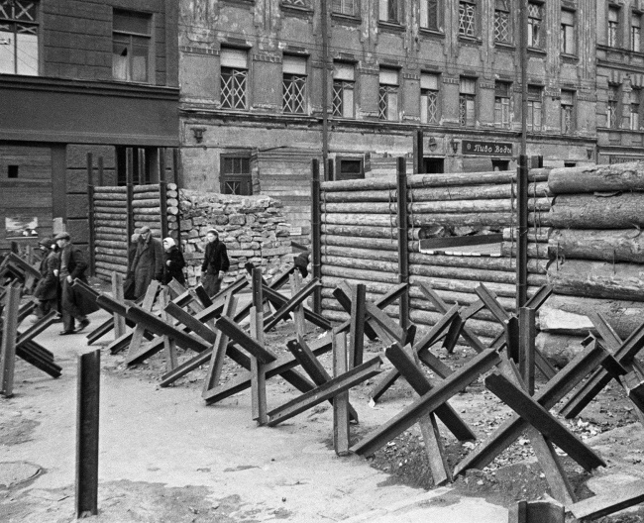
Поражения и победы 1942 года. Предпосылки коренного перелома

Slide 2
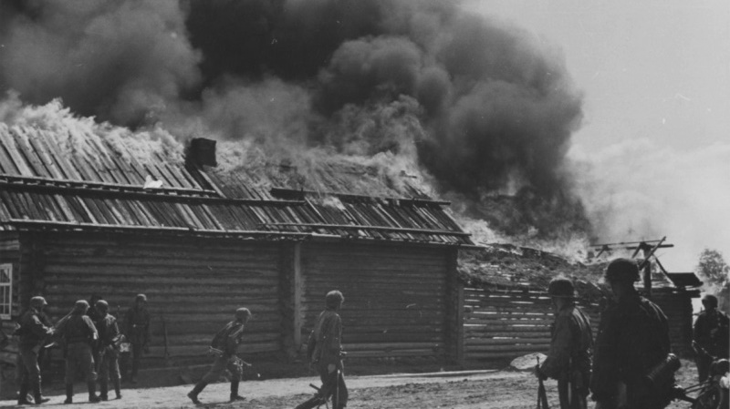

Slide 3
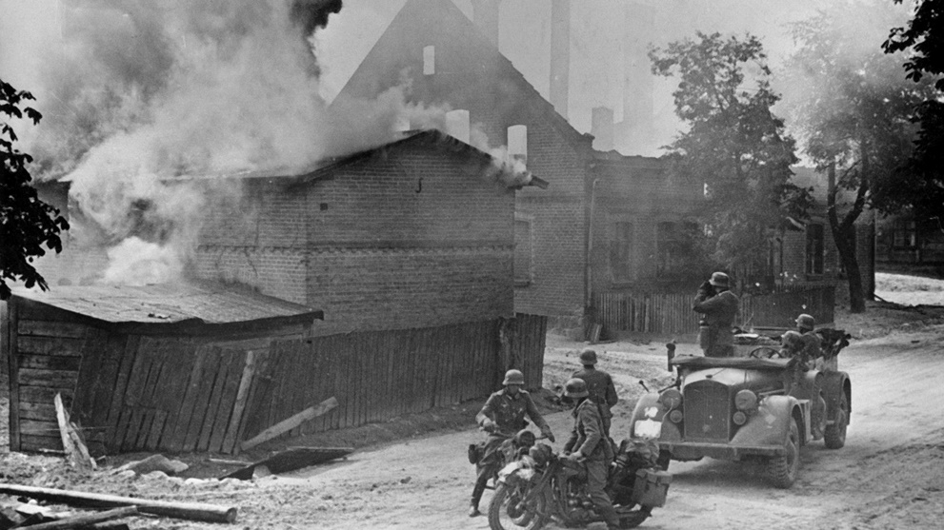

Slide 4
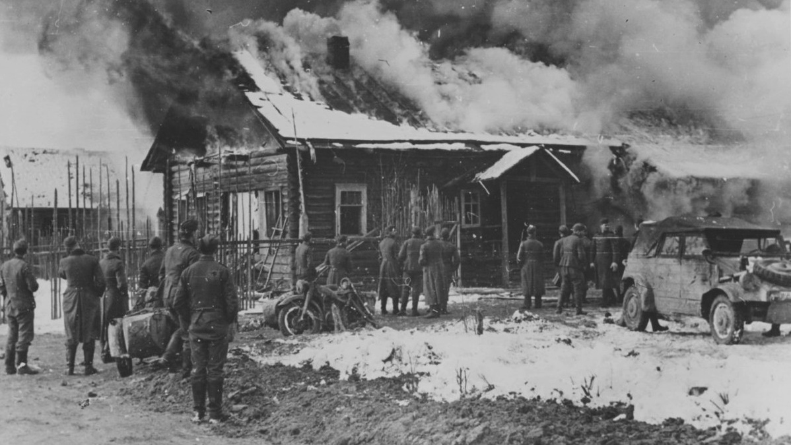
Горящая изба
в Хатыни

Slide 5
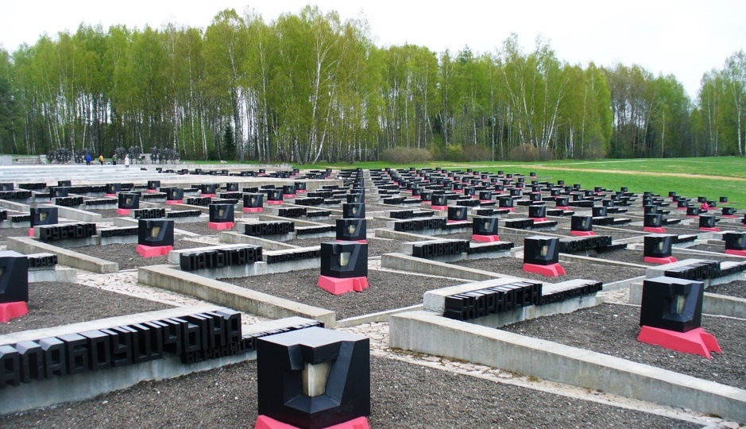
Кладбище деревень.
Мемориальный комплекс
«Хатынь»

Slide 6
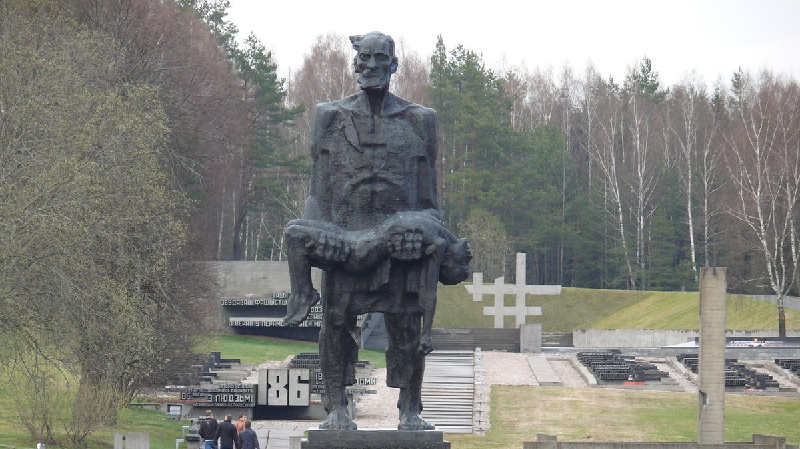
Непокорённый человек.
Мемориальный комплекс
«Хатынь»

Slide 7
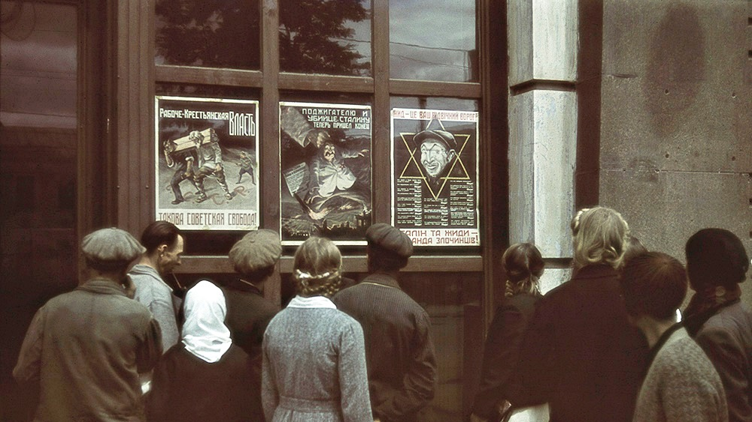
Немецкие агитационные плакаты в Харькове

Slide 8
Вопросы занятия
1
Ситуация на фронте весной 1942 года. Планы сторон.
2
Немецкое наступление летом 1942 года.
3
Немецкий оккупационный режим и отношение
к нему местного населения.
4
Образование антигитлеровской коалиции.
5
Итоги первого этапа войны.

Slide 9
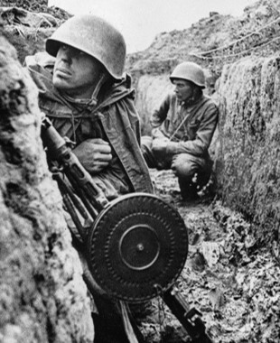
Весной 1942 года активная вооружённая борьба на Восточном фронте почти прекратилась.
Эту небольшую передышку и Германия, и СССР использовали для разработки стратегических планов дальнейших действий.

Slide 10
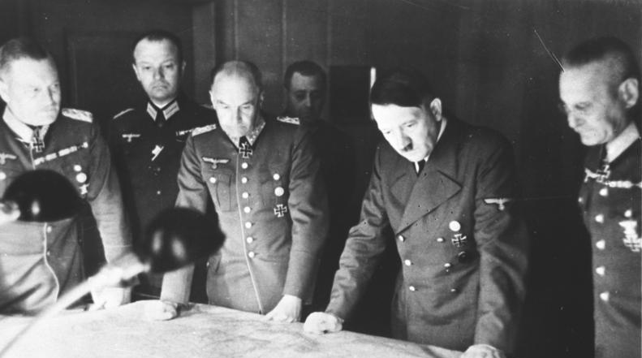
Разведывательные данные свидетельствовали
о том, что новое крупное наступление немецких войск
начнётся уже
весной 1942 года.

Slide 11
Ситуация на фронте весной 1942 года
В Ставке считали маловероятным наступление
сил вермахта в сторону Сталинграда и Кавказа
В Ставке особое
значение придавалось
московскому направлению
Было решено перебросить основные резервы
для обороны Центрального промышленного района
и Москвы
Этого мнения
придерживался Верховный Главнокомандующий
Иосиф Сталин

Slide 12
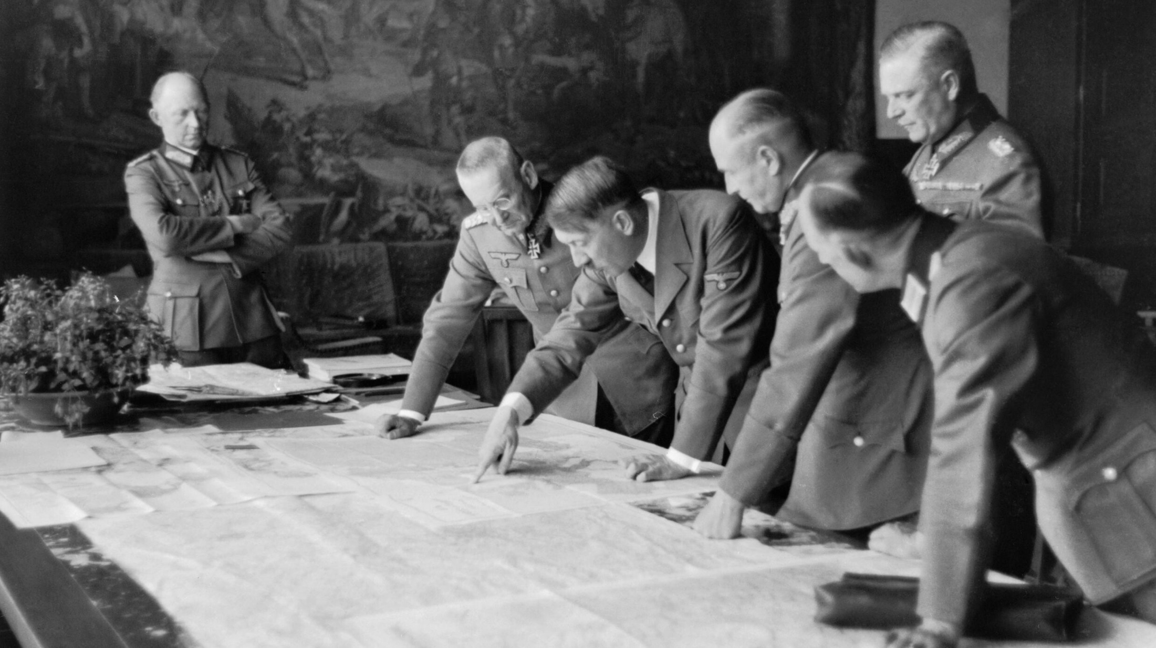
Москва не была основной целью новой наступательной кампании немецких войск.

Slide 13
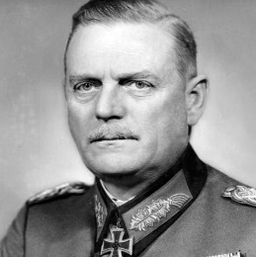
«…Сохраняя положение на
центральном участке, на севере
взять Ленинград и установить связь
на суше с финнами, а на южном
фланге фронта осуществить прорыв
на Кавказ».
Директива № 41 (от 5 апреля 1942 года)

Slide 14
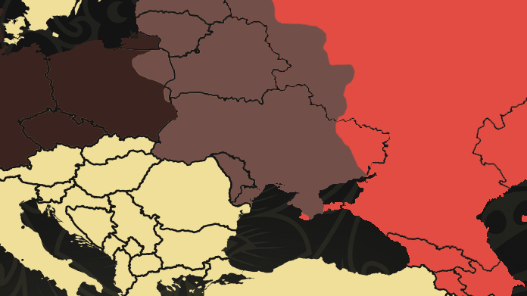
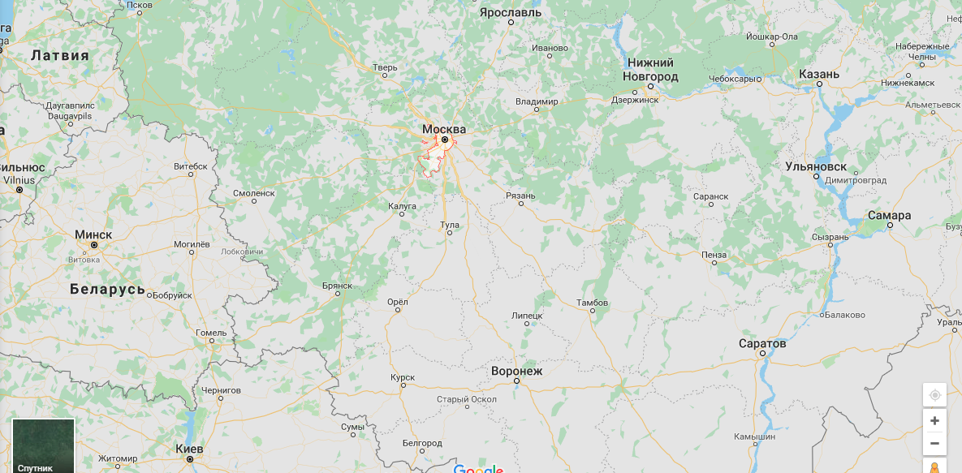
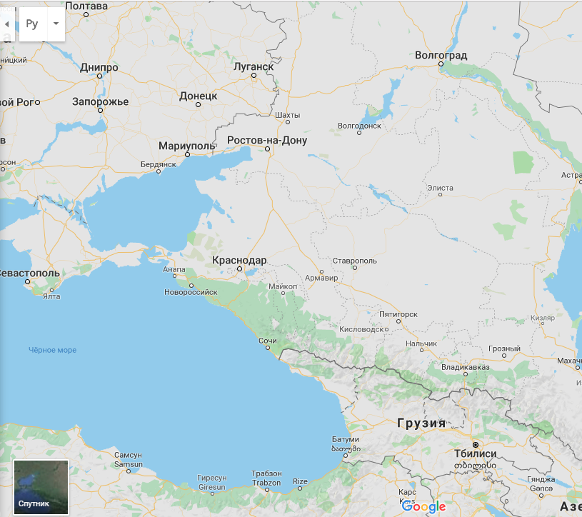
Москва
Оккупированная Германией территория СССР
СССР
Главную операцию немецкое командование планировало осуществить именно на южном направлении.
Линия Восточного фронта в конце 1941 года
Сталинград
Ростов-на-Дону
Севастополь

Slide 15
«…В любом случае ... попытаться достигнуть Сталинграда или по
крайней мере подвергнуть его
воздействию …тяжёлого оружия
с тем, чтобы он потерял своё
значение как центр военной
промышленности и узел коммуникаций».
Директива № 41 (от 5 апреля 1942 года)

Slide 16
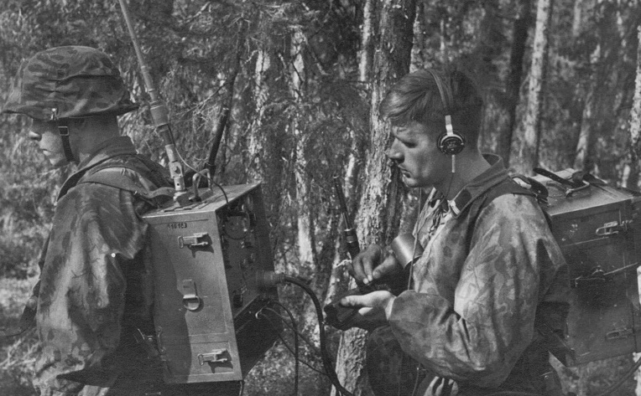
Операция «Кремль»
Помогла сформировать у советского командования ложное мнение о готовящемся наступлении немецких войск на Москву
в конце июня 1942 года.

Slide 17
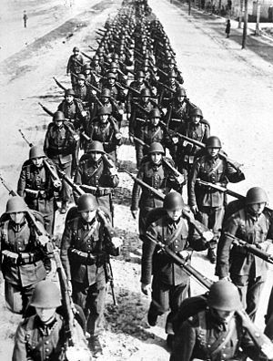
В рамках операции «Кремль» была проведена широкомасштабная кампания по вбросу дезинформации высшему советскому руководству о месте
и времени главного удара немецких войск летом 1942 года.

Slide 18
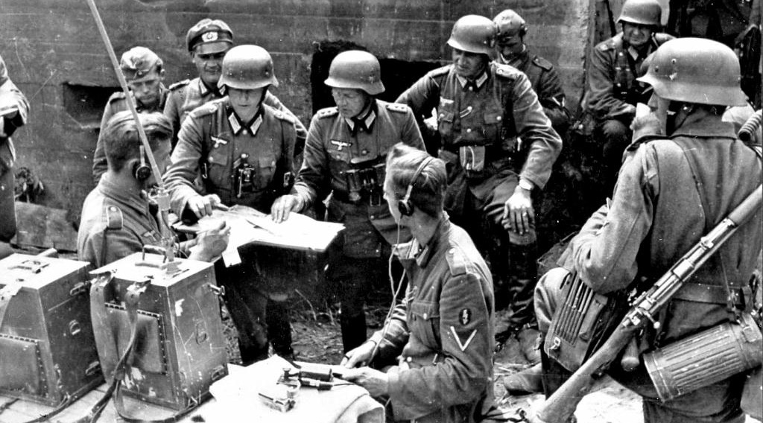
К весне 1942 года перевес сил сохранялся
на стороне германских войск.

Slide 19
Ситуация на фронте весной 1942 года
1
2
3
Отсутствие второго
фронта в Европе
Появление у Германии возможности перебросить войска на Восток
Сосредоточение на южном крыле советско-германского фронта
97 дивизий

Slide 20
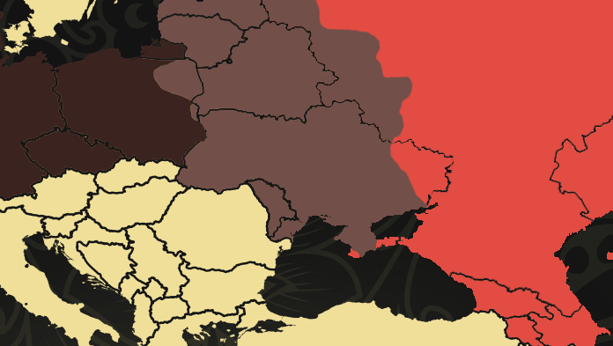
Москва
Оккупированная Германией территория СССР
СССР
8 мая 1942 года ударная группировка сил вермахта нанесла удар по войскам Крымского фронта.
Линия Восточного фронта в конце 1941 года
Сталинград
Ростов-на-Дону
Севастополь

Slide 21
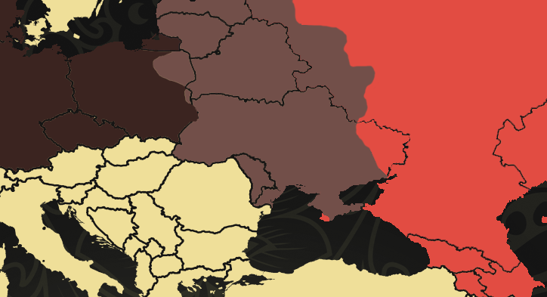
Москва
СССР
Германия
Сталинград
Ростов-на-Дону
Севастополь
Керченский полуостров

Slide 22
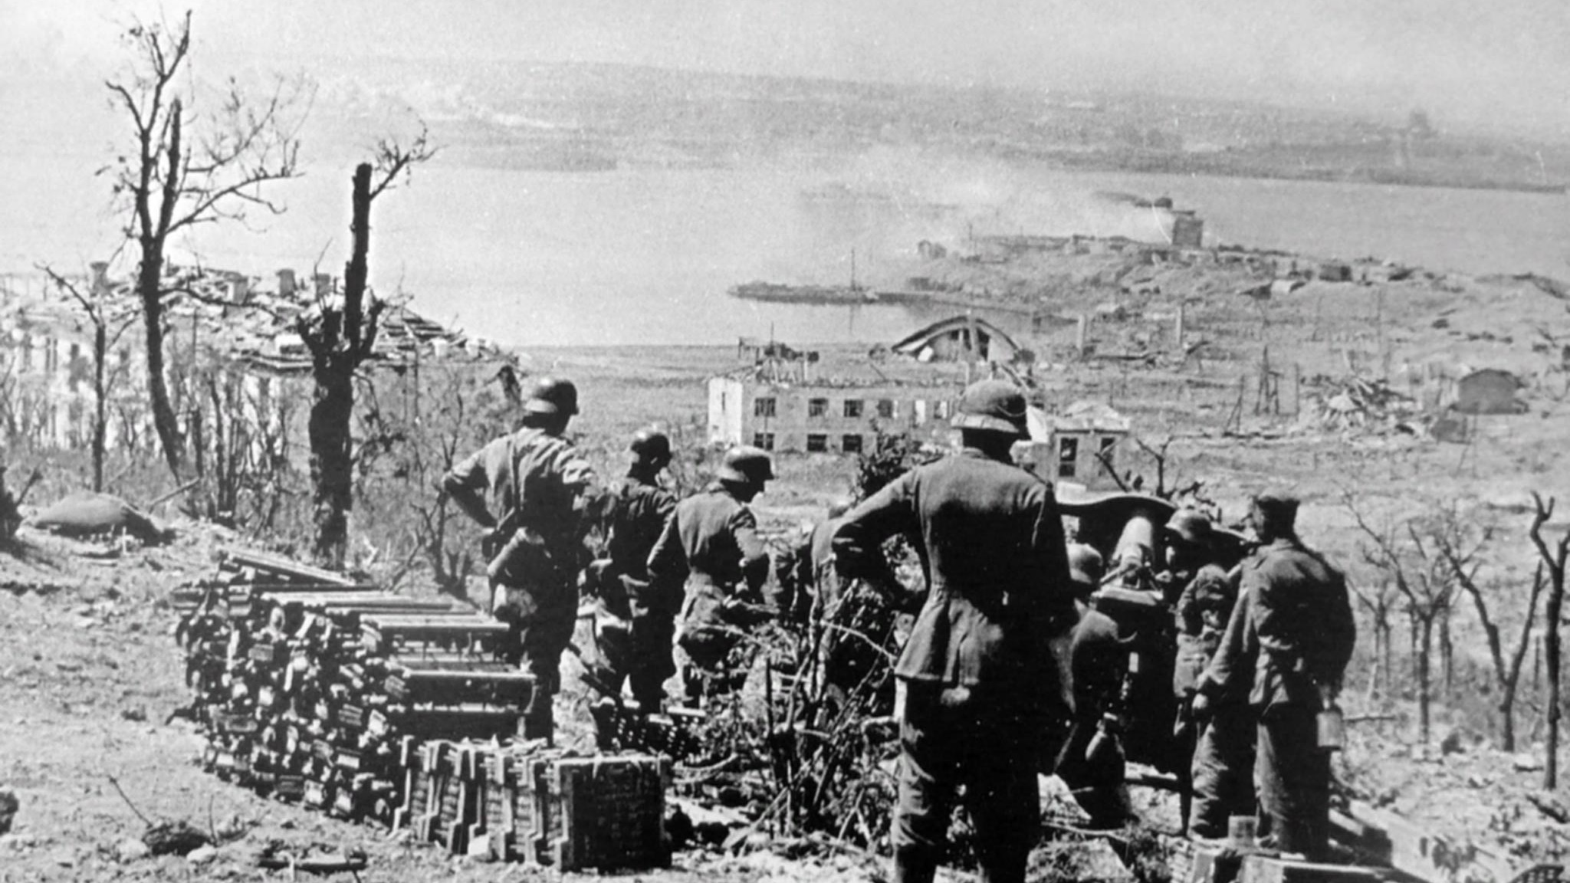
Немцы под Севастополем

Slide 23
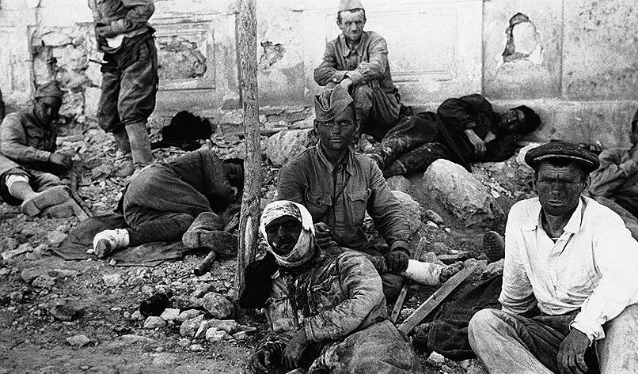
В осаждённом Севастополе

Slide 24
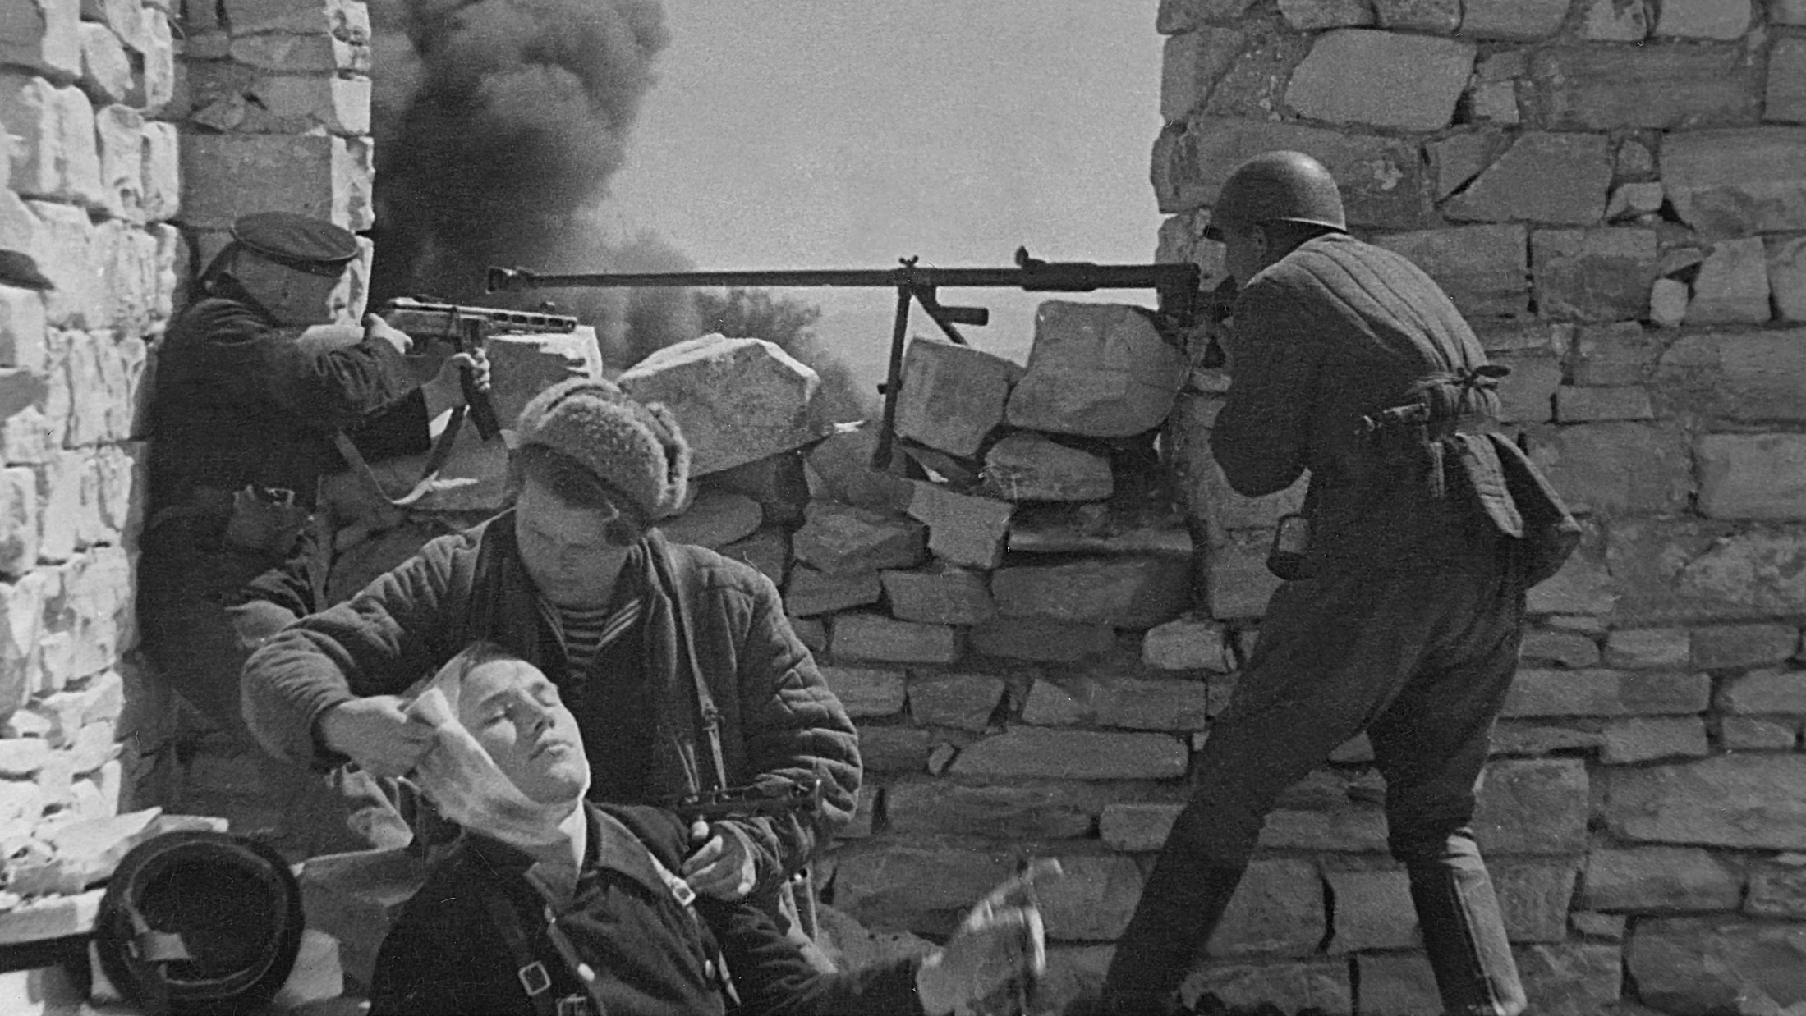
4 июля 1942 года Ставка дала
приказ оставить Севастополь.
В осаждённом Севастополе

Slide 25
Ситуация на фронте весной 1942 года
1
2
3
12 мая 1942 года Красная Армия начала наступление
в районе Харькова
Наступление РККА было сорвано немецкими войсками
Войска двух советских армий попали в окружение и были уничтожены противником

Slide 26
Ситуация на фронте весной 1942 года
Неудачные действия СССР в Крыму
и под Харьковом
Ещё больший перевес сил вермахта
на южном крыле Восточного фронта
Переход стратегической инициативы
к немецкому командованию
Постановка оборонительных задач перед советскими войсками
Необходимость остановки наступления немецких войск из района Харькова на восточном направлении

Slide 27
Москва
Оккупированная Германией территория СССР
СССР
В конце июля
1942 года германские войска завладели Донбассом
и вышли к Дону.
24 июля ими был занят Ростов-на-Дону.
р. Волга
р. Дон
Харьков
Сталинград
Ростов-на-Дону
Севастополь

Slide 28
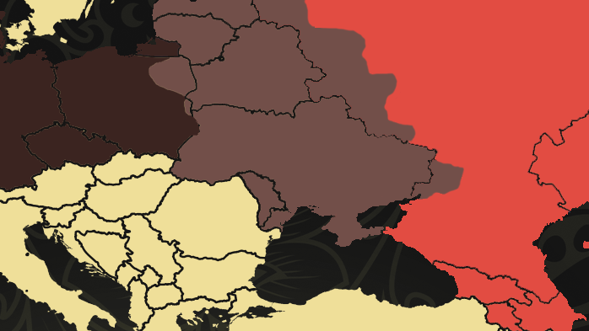
Москва
Оккупированная Германией территория СССР
СССР
В конце июля
1942 года германские войска завладели Донбассом
и вышли к Дону.
24 июля ими был занят Ростов-на-Дону.
р. Волга
р. Дон
Харьков
Сталинград
Ростов-на-Дону
Севастополь

Slide 29
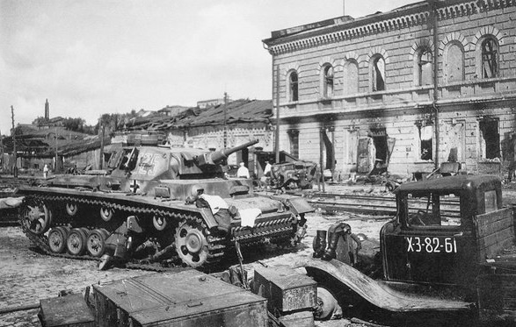
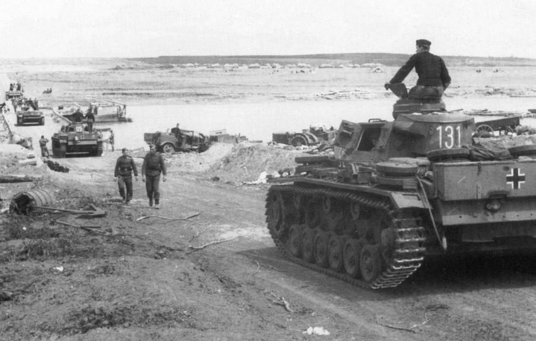
Конец июня
1942 года
Ставке стало понятно, что основной удар
в летней наступательной кампании сил
вермахта будет нанесён именно по
Сталинграду, но немецкая армия находилась
уже в непосредственной близости к городу.

Slide 30
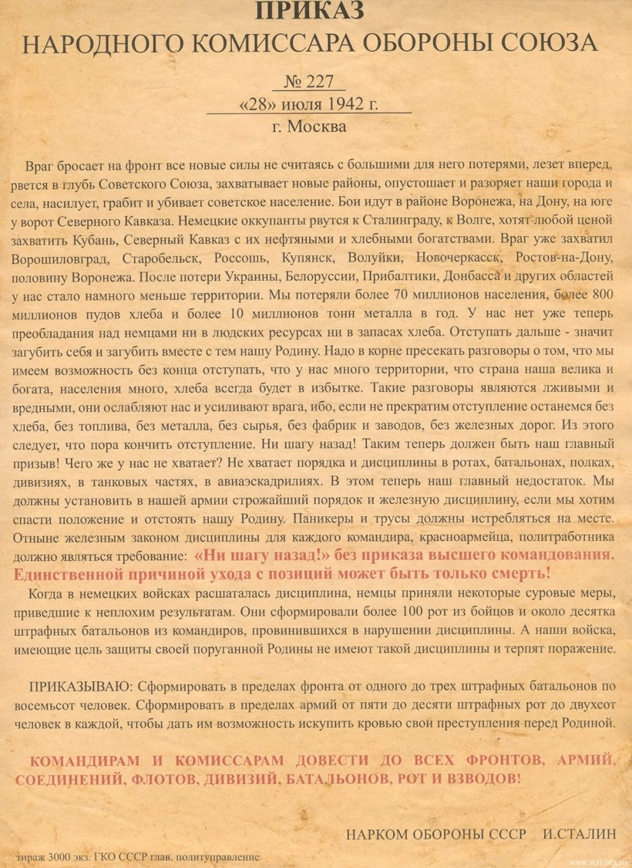
Цели приказа Сталина № 227
1
Прекращение отступления советских войск.
2
Ликвидация пораженческих настроений
в армии.
3
Повышение уровня дисциплины и ответственности командного состава.

Slide 32
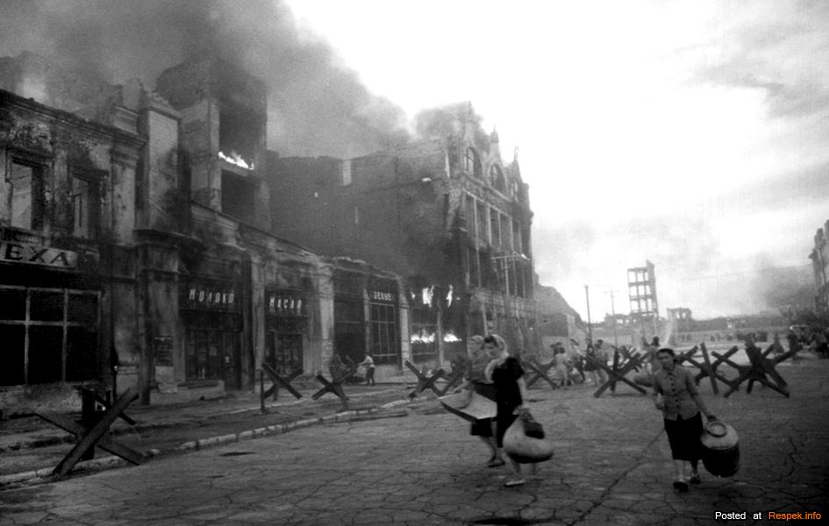
Вид на разрушенный Сталинград
Немецкое наступление на Сталинград продолжалось с 17 июля по 18 ноября 1942 года.

Slide 33
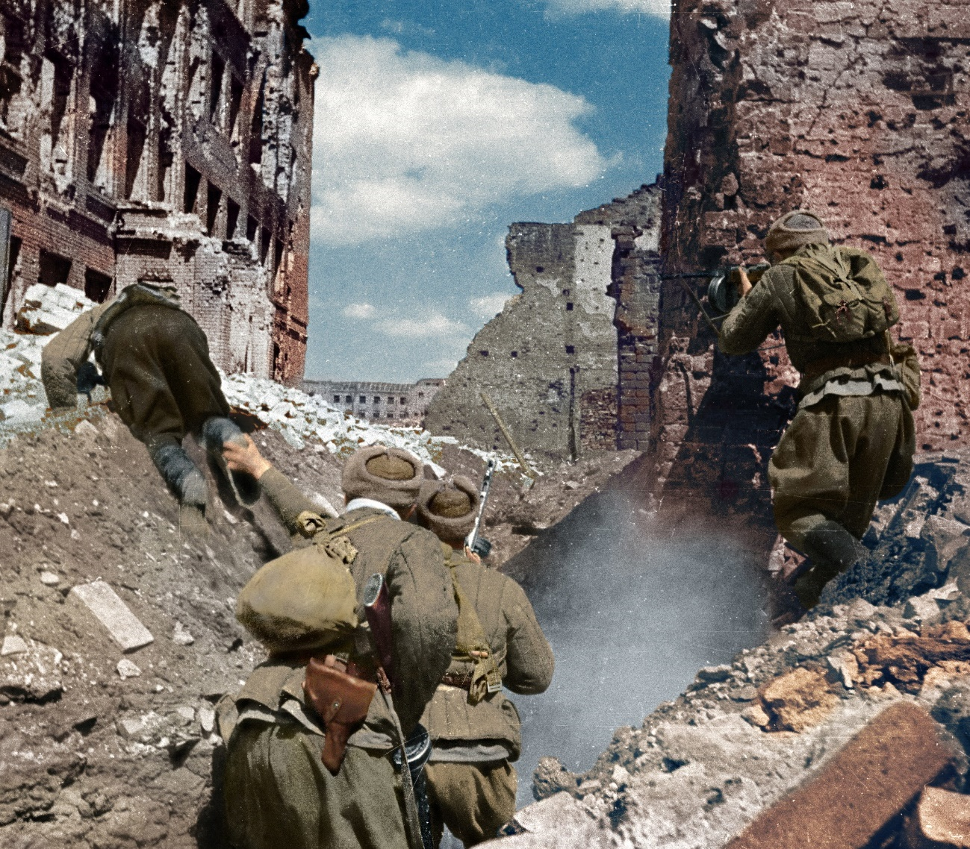
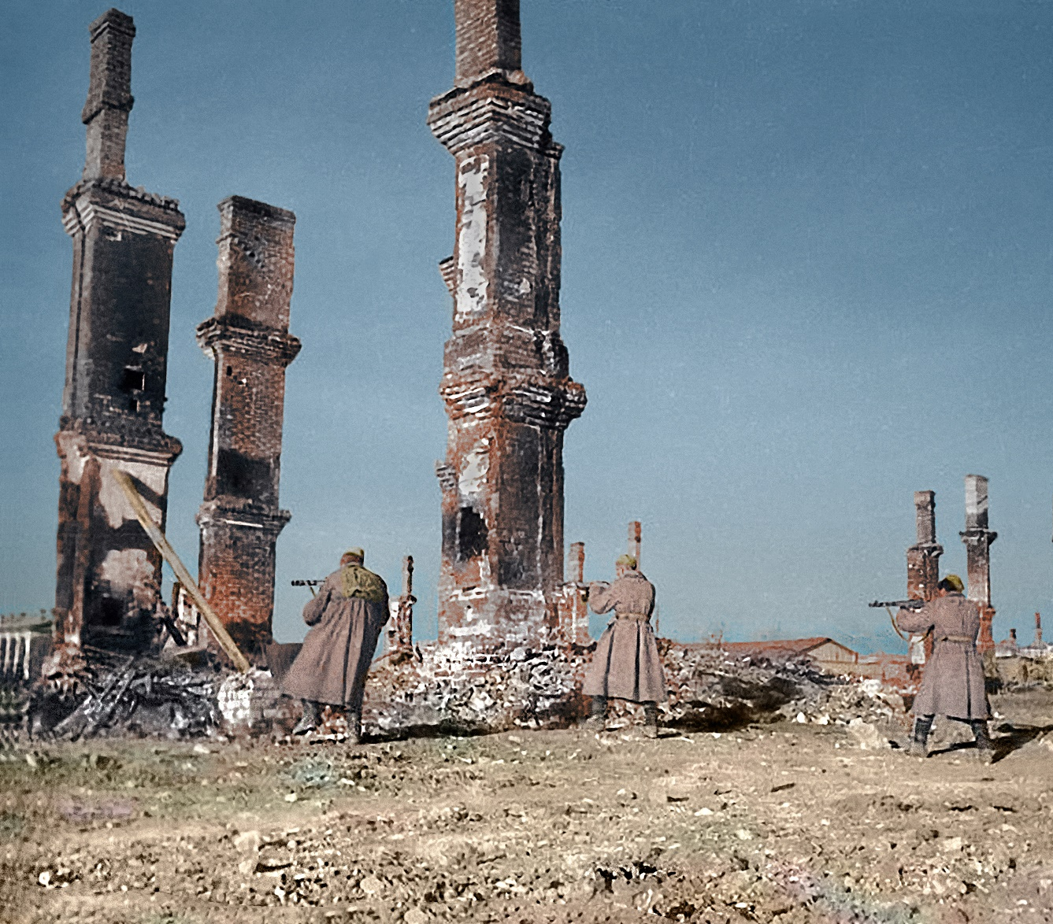
С начала сентября
в городе шли ожесточённые уличные бои.
Однако войскам вермахта не удалось полностью занять город.

Slide 34
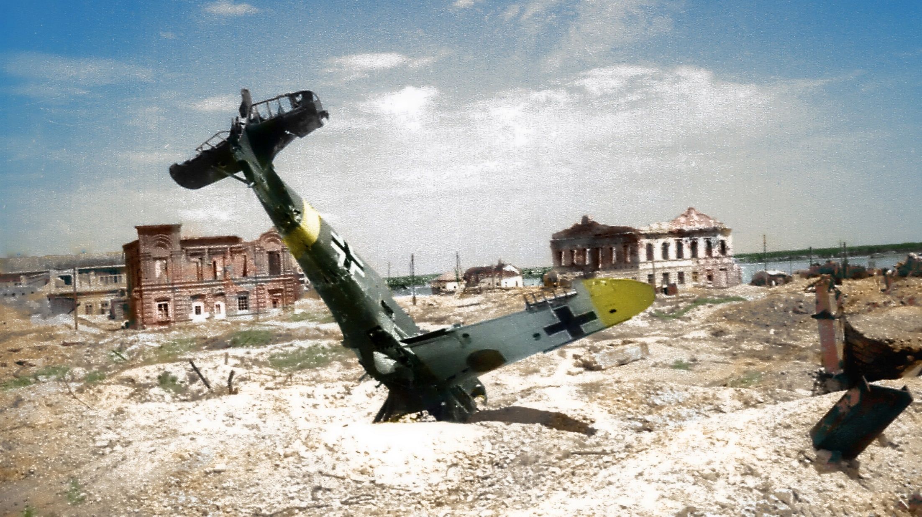
Подбитый
Мессершмитт Bf 109.
Сталинград.
1942
К ноябрю 1942 года потери немецких войск в междуречье Волги и Дона составили почти 700 тысяч убитыми и ранеными.

Slide 35
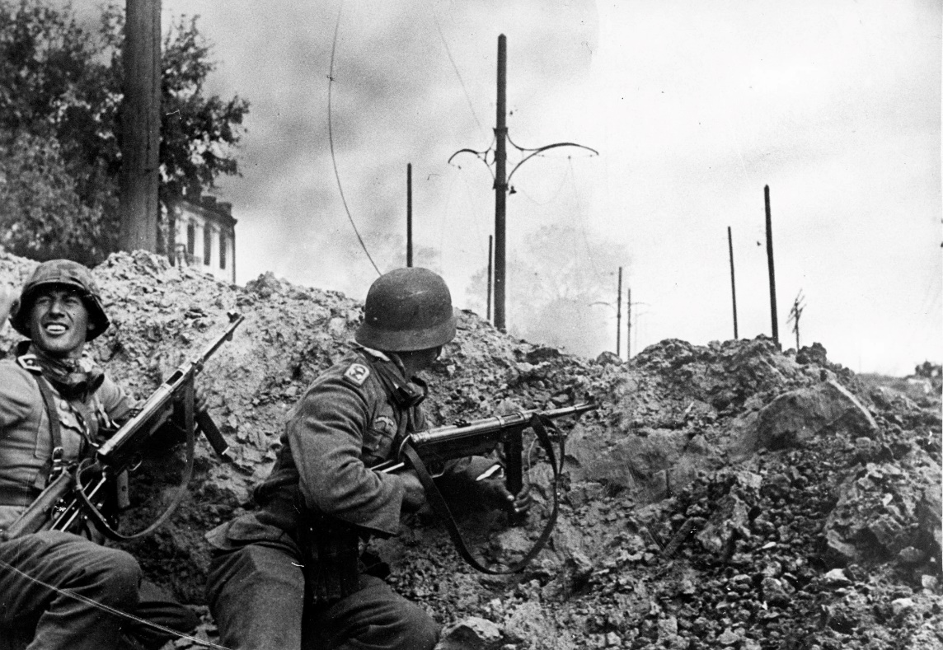
Ноябрь
1942 года
Немецкие войска в Сталинграде
были вынуждены перейти
от наступления к обороне.

Slide 36
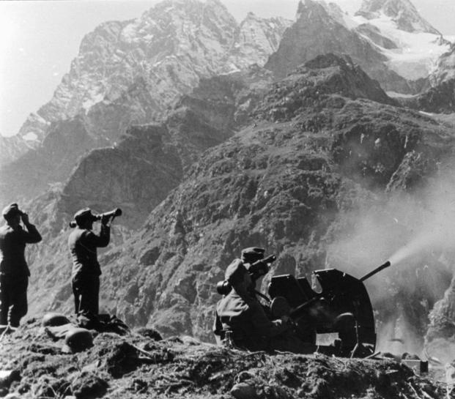
Кавказ – крайне важный стратегический
и экономический регион.

Slide 37
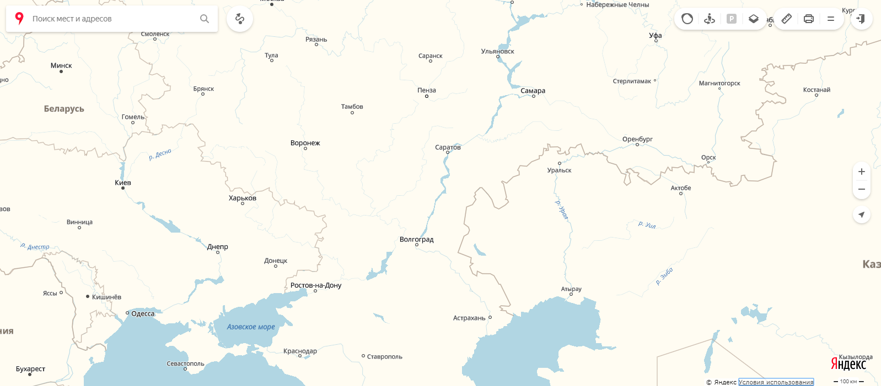
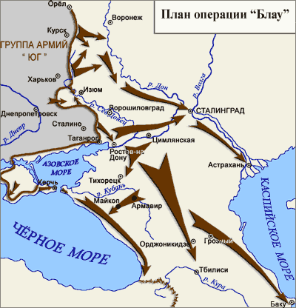
Москва
Оккупированная Германией территория СССР
СССР
Германия
р. Волга
Воронеж
р. Дон
Харьков
Сталинград
Ростов-на-Дону
Севастополь

Slide 38
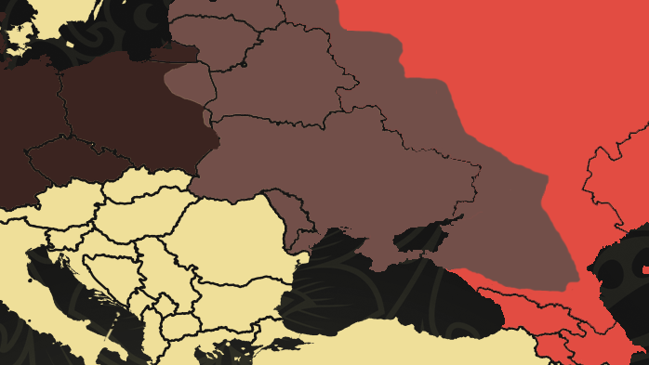
Москва
Оккупированная Германией территория СССР
СССР
Уже к концу сентября 1942 года удалось занять большую часть Кубани, Северного Кавказа, а также водрузить немецкий флаг на Эльбрусе.
р. Волга
Воронеж
р. Дон
Харьков
Сталинград
Ростов-на-Дону
Севастополь
Эльбрус

Slide 39
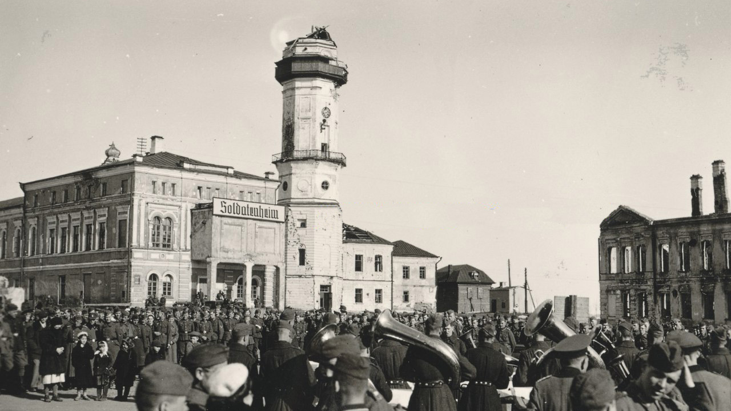
Гитлеровские войска к осени 1942 года оккупировали огромную часть европейской территории СССР.
Немецкие солдаты
в оккупированном Могилёве

Slide 40
Москва
СССР
Минск
Германия
Киев
Кишинёв
Советско-германская граница
в сентябре 1941 года

Slide 41
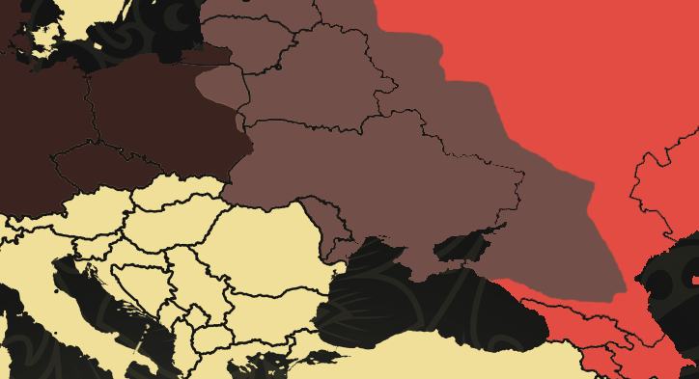
Москва
СССР
Минск
Германия
Воронеж
Киев
Сталинград
Кишинёв
Оккупированная Германией территория СССР в конце 1942 года
Эльбрус

Slide 42
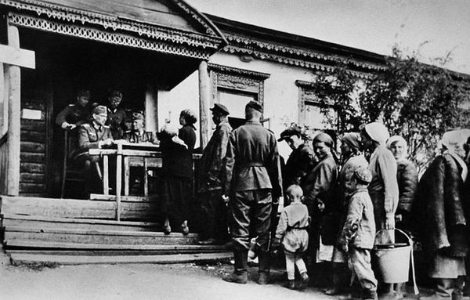
Оккупационная политика
На занятых землях немецкие
захватчики сразу стали насаждать
так называемый «новый порядок».

Slide 43
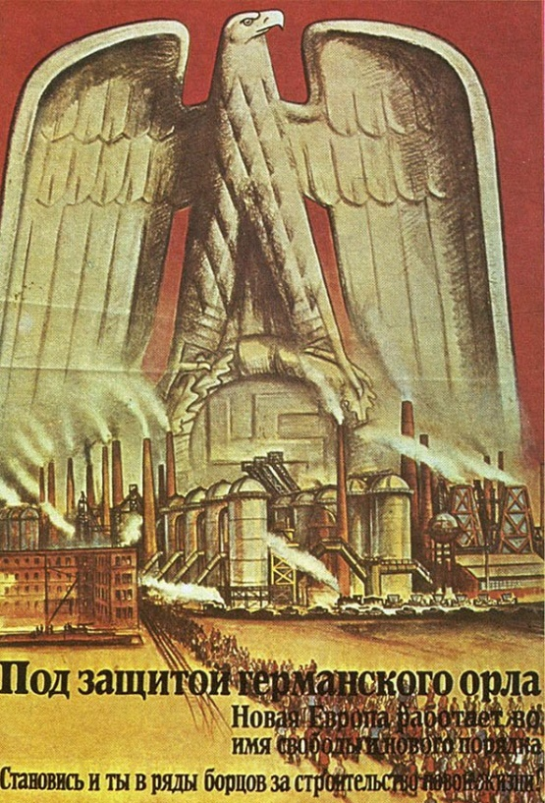
«Новый порядок»
1
Формирование на занятых территориях полицейского режима.
2
Установление жесточайшей диктатуры.
3
Подчинение общественной жизни нацистскому мировоззрению.

Slide 44
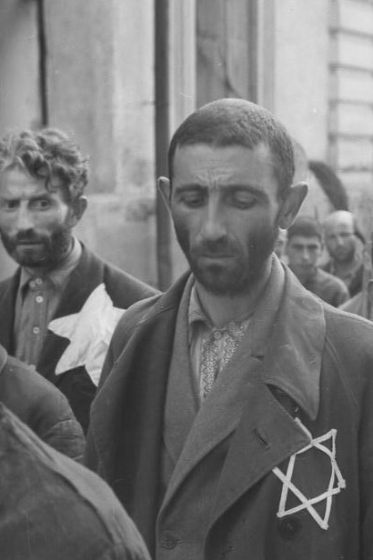
Цели «нового порядка»
1
Ликвидация советского общественного
и государственного строя.
2
Ликвидация советской системы хозяйства.
3
Искоренение марксистско-ленинской идеологии.
4
Истребление большей части населения
страны.
5
Переселение на восточные земли
около 4,5 миллионов немцев.

Slide 45
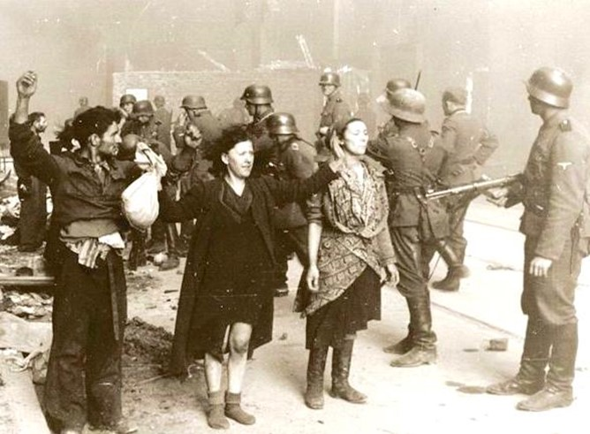
Оккупационная политика
На пространствах бывшего СССР,
завоёванных Германией, в немецком
районе расселения должны были
остаться не более 14 млн славян.

Slide 46
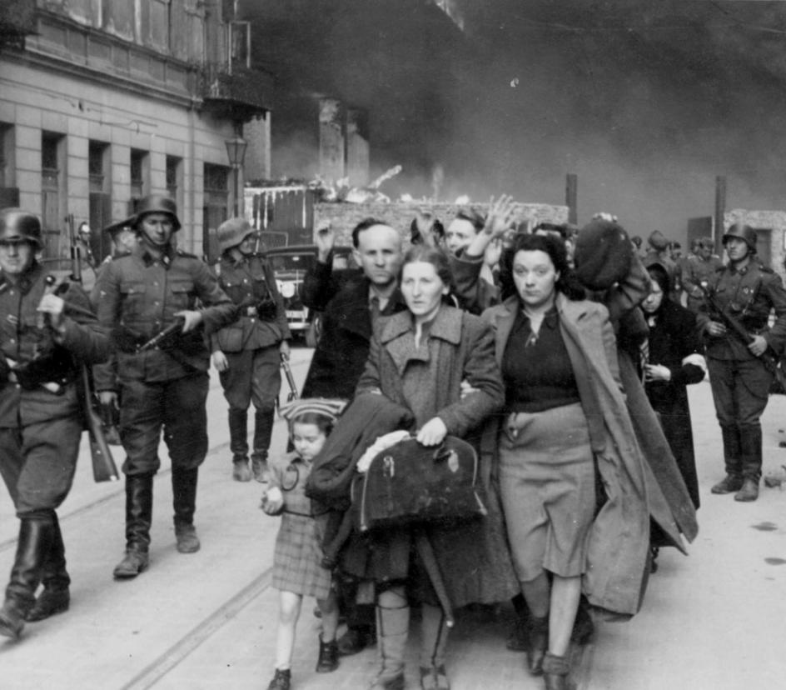
«Нежелательных в расовом отношении местных жителей» оккупационные власти собирались отправить
в Западную Сибирь.

Slide 47
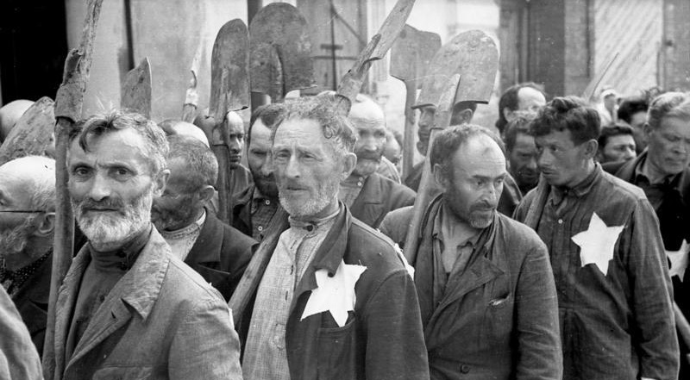
Всё еврейское население, а также цыгане, проживающие в восточных областях, подлежало ликвидации.

Slide 48
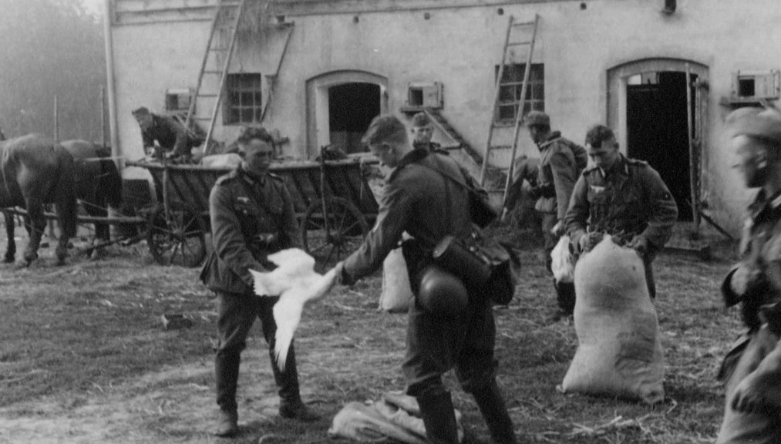
Грабёж
подворья немецкими солдатами

Slide 49
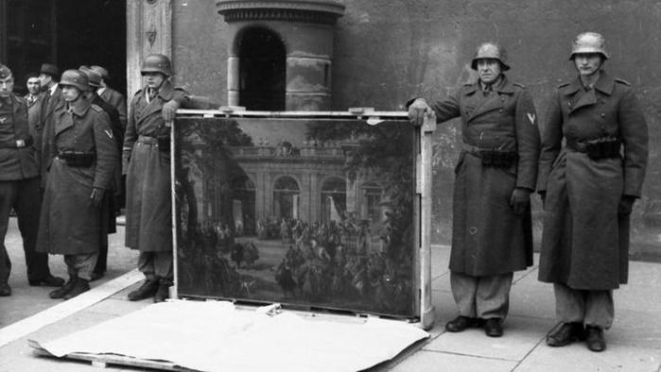
Немецкие солдаты
с одним из трофеев

Slide 50
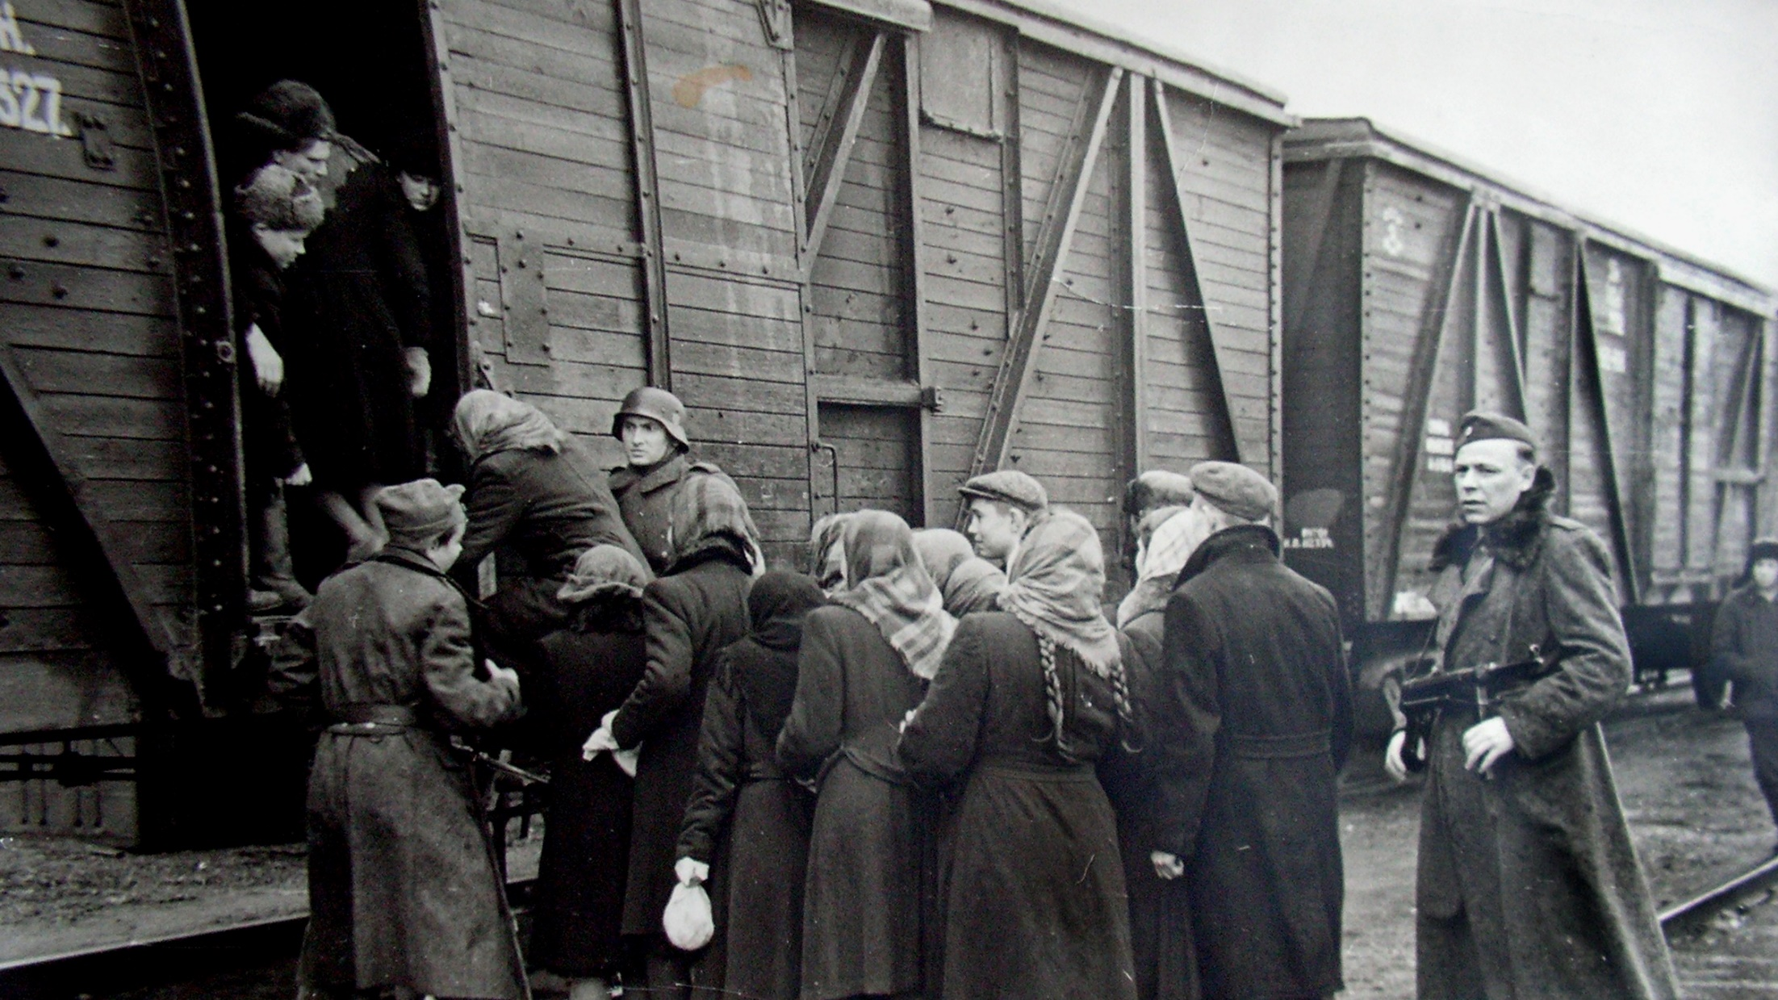
Отправление людей
на работу в Германию

Slide 51
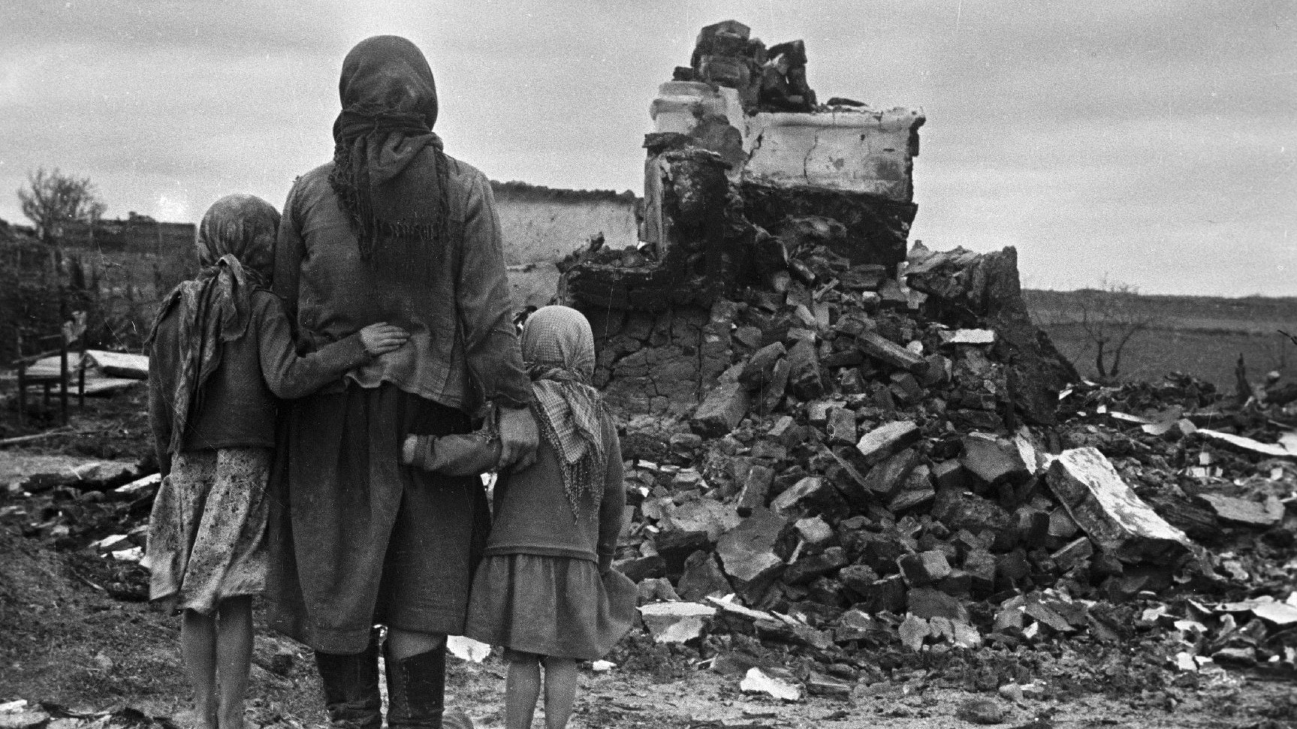
У разрушенного
бомбёжками дома

Slide 52
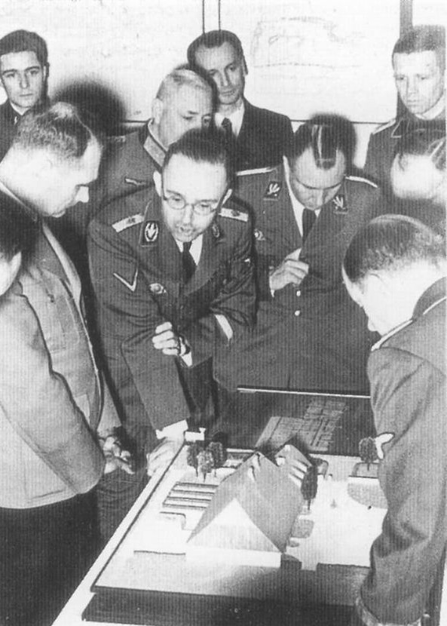
При утверждении «нового порядка» почти в каждом населённом пункте создавались карательные органы.

Slide 53
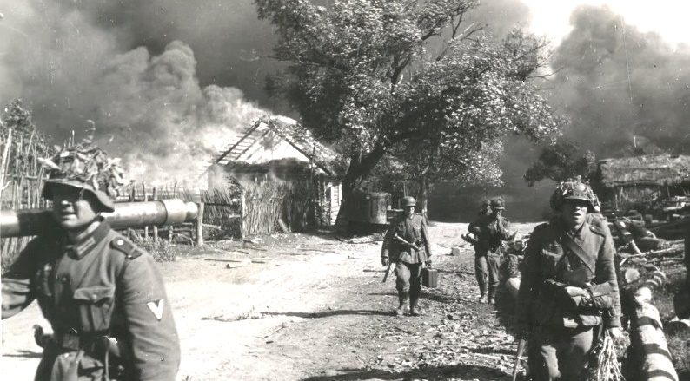
Методами карательных органов были террор, грабёж, произвол, подкуп, провокации, антисоветская пропаганда.

Slide 54
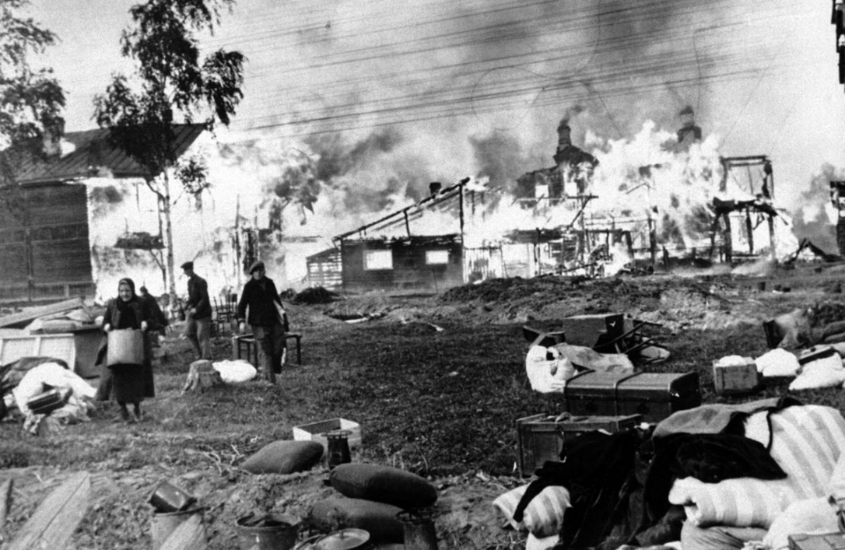

Slide 55
Нацисты строили в Польше концентрационные лагеря смерти.

Slide 56
Агрессивная политика оккупационных властей вызвала ответную реакцию
у местного населения.

Slide 57
Уже в первые недели войны на оккупированной территории возникли стихийные партизанские отряды.

Slide 58
В 1942 году был создан Центральный штаб партизанского движения во главе
с Пантелеймоном Кондратьевичем Пономаренко.

Slide 59
ЦШПД
Ворошилов получил должность главнокомандующего партизанским
движением.

Slide 60
С появлением штабов партизанского движения было упорядочено
и поставлено на прочную основу организованное снабжение партизан оружием, боеприпасами и материально-техническими средствами.

Slide 62
Памятник героям севастопольского
подполья

Slide 63
Деятельность подпольщиков
1
Совершали диверсии.
2
Уничтожали живую силу и боевую технику противника.
3
Учиняли саботаж.
4
Вели разведку.
5
Проводили агитационную работу
среди населения.

Slide 64
Для координации подпольной работы создавались подпольные органы ВКП(б).

Slide 65
Волжско-татарский
батальон СС

Slide 66
Коллаборационисты из местного населения оказывали помощь немецкой администрации.

Slide 67
Коллаборационизм —
осознанное, добровольное и умышленное сотрудничество с врагом в его интересах
и в ущерб своему государству.

Slide 68
Оккупанты назначали коллаборационистов деревенскими старостами, полицейскими, переводчиками, принимали на службу
в качестве «добровольных помощников» немецкой армии.

Slide 69
Коллаборационисты
На стороне Германии действовало
более 1 млн советских граждан.

Slide 70
Коллаборационисты
1
2
Люди, пострадавшие от советской власти, коллективизации или массовых репрессий.
Люди, потерявшие имущество или своих близких в годы Гражданской войны.

Slide 71
Евреи под конвоем
литовской
вспомогательной
охраны

Slide 72
За сотрудничество с врагом в Советском Союзе предусматривались расстрелы, ссылки, был отменён срок давности за преступления, совершённые предателями Родины.

Slide 73
Московский договор от 12 июля 1941 года
Нападение Германии
на СССР
Готовность
Англии и США
поддержать СССР
Подписание соглашения между СССР и Англией о совместных действиях в войне против Германии
Начало формирования антигитлеровской коалиции

Slide 74
2 августа 1941 года СССР заключил военно-экономическое соглашение
с США.

Slide 75
Первое совместное совещание
союзников состоялось 29 сентября –
1 октября 1941 года на конференции
в Москве.
На ней была достигнута договорённость о размерах английской и американской военной помощи СССР.

Slide 76
1 января 1942 года оформилась антигитлеровская коалиция.

Slide 77
1 января 1942 года
26 государств выступили с Вашингтонской декларацией Объединённых Наций.

Slide 78
В Вашингтонской декларации Объединённых Наций было объявлено
о намерении направить все
свои усилия
на борьбу
со странами «оси».

Slide 79
Общая политическая и военная стратегия союзников вырабатывалась
на встречах «Большой тройки».

Slide 80
И. В. Сталин
У. Черчилль
Ф. Рузвельт
«Большая тройка»

Slide 81
18 ноября 1942 года советские войска под Сталинградом перешли в контрнаступление.

Slide 82
18 ноября 1942 года закончился первый этап Великой
Отечественной войны, который начался
22 июня 1941 года.

Slide 83
Значение первого этапа Великой Отечественной войны
1
Были сорваны планы Гитлера о проведении молниеносной войны.
2
Оформилась антигитлеровская коалиция.
3
Завершился перевод экономики СССР
на военные нужды.

Slide 84
Поражения и победы 1942 года. Предпосылки коренного перелома
Несмотря на крупные военные поражения первого года войны Красная Армия показала свои высокие боевые качества.
1
В 1941–1942 годах СССР выдержал настолько сильный военный удар, какой не выдержала
ни одна другая страна.
2
Главным итогом первого периода войны стало формирование предпосылок для коренного перелома в ходе Великой Отечественной и всей Второй мировой войны.
3

